Slide 1
비누 만들기

Slide 2
1. 실험목적
식물성 기름을 이용해서 비누를 만들어본다.
핵심개념 : 계면활성제, 비누화 반응, 비누화 값, 염석 효과

Slide 3
2. 이론
계면활성제
여러 개의 탄소 원자들이 사슬 모양으로 연결된 탄화수소는 무극성의 특성을 가지고 있어서 물에 잘 녹지 않기 때문에 소수성(hydrophobic)분자라고 함
그러나 소수성의 탄화수소 끝에 결합된 카복실기는 물 분자와 잘 섞이는 친수성(hydrophilic)을 나타냄
이처럼 소수성과 친수성의 특성을 가진 원자단을 모두 가지고 있는 분자를 이용하면 무극성으로 물에 잘 녹지 않는 기름과 같은 유기 물질을 물에 녹일 수 있음

Slide 4
2. 이론
계면활성제
소수성의 탄화수소 사슬이 무극성의 유기 분자 쪽을 향하면서 유기 분자를 둘러싸게 되면 분자의 친수성 부분이 극성의 물 쪽에 노출되어서 전체적으로는 커다란 극성 분자처럼 보임 (이것은 에멀젼이 되기 때문) 이런 특성을 가진 물질을 “계면활성제” 또는 유화제라고 함
ex) 비누, 합성세제

Slide 5
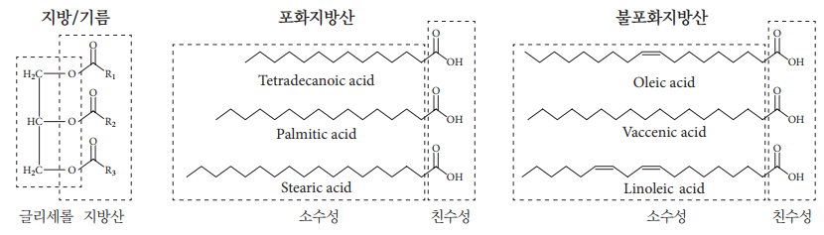
2. 이론
비누의 원리
비누란 동물성 지방(fat)이나 식물성 기름(oil)을 수산화 나트륨과 반응하여 생긴 지방산(fatty acid)의 알칼리 염을 말함
지방이나 기름은 글리세롤(glycerol)과 지방산(fatty acid)의 반응에서 생기는 트라이글리세라이드(triglyceride)종류의 에스터임

Slide 6
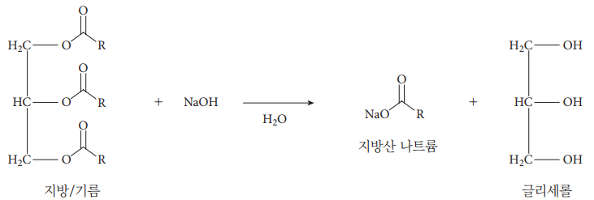
2. 이론
비누의 원리
지방이나 기름을 강염기와 반응시키면 카복실기가 떨어져 나오면서 지방산의 염과 함께 글리세롤이 생성됨 이 때 만들어진 지방산의 염이 비누임

Slide 7
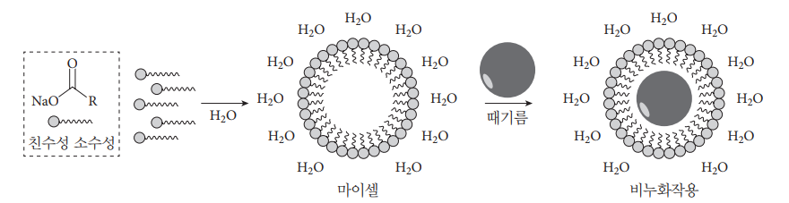
2. 이론
비누의 원리
비누 분자에서 긴 사슬 모양의 알킬기가 소수성을 나타내고, 카복실기가 친수성을 나타내기 때문에 계면활성제로 작용

Slide 8
2. 이론
비누화 값(saponification value)
지방 1g을 비누화 시키는데 필요한 수산화 나트륨의 양
염석효과 (salting-out effect)
용액 중에서 만들어진 비누를 분리하기 위해서 NaCl과 같은 전해질을 용액에 넣어주는데, 전해질이 물 속에서 모두 해리하기 때문에 전해질의 이온보다 극성이 작은 비누 분자들은 서로 엉키게 되는 현상

Slide 9
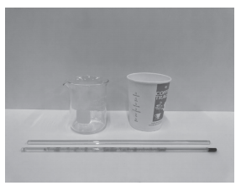
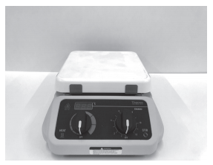
3. 실험기구 및 시약
기구
시약
250 ㎖ 비커
온도계
유리막대
종이컵
Hot plate
10M NaOH
포화 NaCl
에탄올(Ethanol)
식용유

Slide 10
4. 실험 방법
비누 만들기
250 ㎖ 비커에 식용유 50 ㎖를 넣고 70℃(용액의 온도)로 10분간 가열
10M NaOH 용액 15 ㎖와 에탄올 6 ㎖를 넣고 한쪽방향으로 빠르게 저어주면서 가열 (Hot plate 온도 35℃로 유지) (반응이 일어나지 않으면 10M NaOH 용액 5 ㎖ 더 넣어줌)
비누화 반응이 완결되었는가를 확인한 후 포화 NaCl 5 ㎖를 1 ㎖씩 나누어 넣고 계속 저어줌
분리가 되면 글리세롤은 폐수통에 버리고 덩어리는 종이컵에 담아 하루 정도 그늘에서 건조

Slide 11
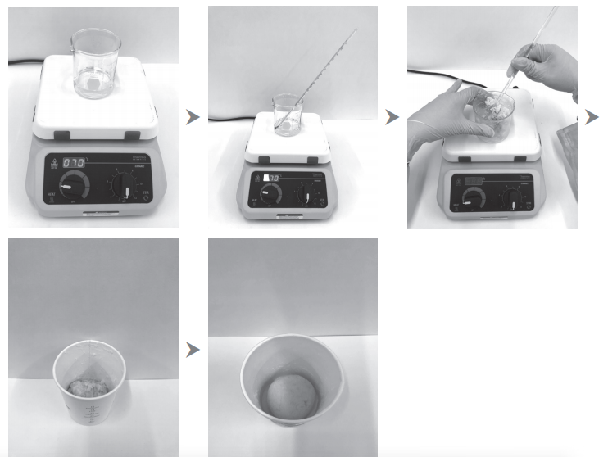
4. 실험 방법
비누 만들기

Slide 12
5. 주의 및 참고사항
저을 때는 한쪽 방향으로만 저어줌
다 만든 비누는 그늘에서 건조
NaOH와 유지의 비율을 잘 조절 해야 함
  NaOH 과량 : 흰색가루 생성
  유지 과량 : 위쪽에 기름이 뜸
NaOH가 피부에 닿지 않도록 주의

